Slide 1
観光振興・政策論
②
【教科書】
東京オリンピックを迎える
学生・社会人のための
観光・人流概論
【ホームページ】
人流・観光研究所ＨＰ
www.jinryu.jp

Slide 2
観光と経済

Slide 3
国際旅行収支

Slide 6
国際観光収支に黒字に意味があるか？
アメリカは貿易収支は大赤字。しかし、資本収支は大黒字（中国、日本等が米国国債等を購入）
言い方を変えれば、中国はモノを製造して米国に販売して、稼いだドルで米国国債を購入し、海外旅行をしている。
国際市場では、ドルが過剰にたまれば為替レートが高騰し、保有外貨評価が下がる。

Slide 7
トランプ大統領が盛んに貿易赤字を問題視している。日本の観光研究者も観光収支の黒字の是非を頭から疑ってかからない者が多い。
浅川雅嗣財務官は、『公研』2017年7月号で、二国間の貿易収支の黒字、赤字に着目することがどれほど意味があるのか、正直疑問なしとはしないと述べる。氏は、貿易が行われるその裏側で、それよりもはるかに巨大な額の資本取引が行われているわけだと述べられる。要は投資が多すぎて、貯蓄が足りないということだとバッサリ切り捨てておられる。
浅川氏の言葉を借りれば、日本の国際社会に占める地位を考えると、政策として、旅行収支の黒字に着目する意味がどれほど意味があるのかということにもなる。国際旅客運送収支はオープンスカイ政策により、ナショナルフラッグキャリア概念すら消滅している。頭数としての外客数が増加することは、日本の文化を見てもらうという視点では好ましいことであり、子供たちに自慢できることある。しかし、政治的には旅行客を送り出す方が力を持つことは間違いがない。モノの見方であるから仕方がないのである。
中国は、域外旅行客が2億人になると予想している。団体客は安売りツアーを規制する方針のようであるが、個人旅行は規制できず確実に伸びる。世界中の観光地が中国人旅行客の獲得競争に乗り出せば、中国の政治的力が増すことは仕方がない

Slide 9
旅行収支と航空運送収支
外国エアライン使用が増加すれば赤字になる

Slide 10
訪問客数は為替レートの影響大
外客が急増しても予定調和する

Slide 12
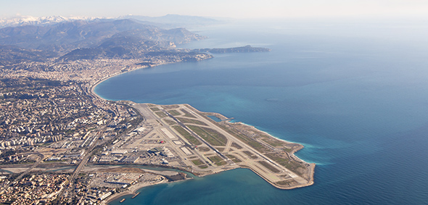
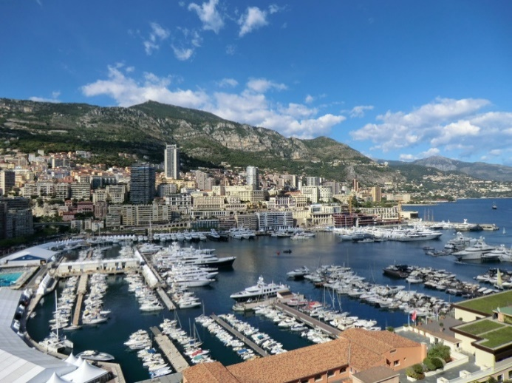

Slide 13
プライベートジェット空港使用料
ロンドンからニースまでは8895ドル
第1位 羽田空港：6850ドル
第2位 成田空港：5600ドル
第3位 関西国際空港：5400ドル
第4位 トロント(カナダ)：5200ドル
第5位 ダーウィン(豪州)：4600ドル

Slide 14
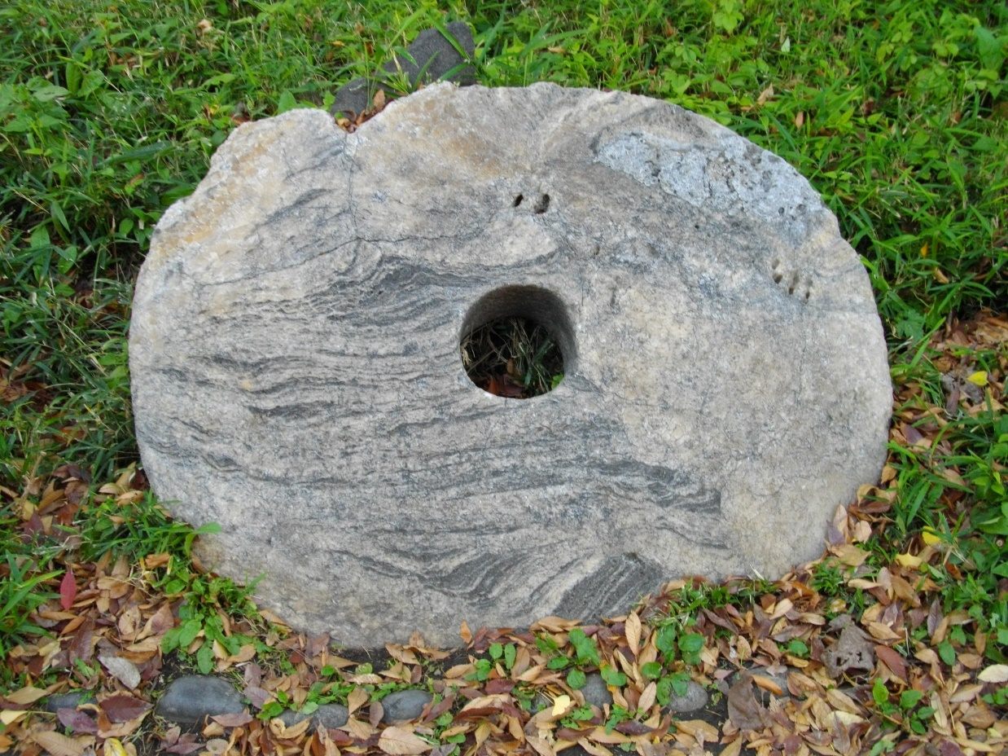
日比谷公園にあるヤップの石貨
重たくて交換には使用できない
物々交換経済から貨幣が生まれたとする「標準的な貨幣論」の否定的証拠

Slide 15
「21世紀の貨幣論」
フェリックス・マーティン著
観光を理解する上では「脳」「満足」「価値」「マネー」が不可欠（最終回に講義予定）
文字、数の概念、会計を発明したメソポタミア社会が、なぜマネーを発明しなかったか
ギリシャの原始的社会は、成員の平等な「社会的価値」という概念を保持し、ギリシャでマネーが発明
経済的価値という普遍的な物差しで、社会における様々な関係性を測ることのできる客観的な実態が存在
マネーは財のひとつなどではなく、誕生したころから「信用・決済のシステム」だったというもの

Slide 16
マネーの本質を信用と譲渡性
マネーとは社会的技術であり、「譲渡することが可能な信用」こそがマネー
1970年アイルランドで起こった「銀行閉鎖」。硬貨や紙幣の流通が止まっても、国民は支払いの大部分を小切手で済ませることができた。銀行システムが閉鎖されたことで、小切手は単なる借用書でしかなくなっていた。しかし、いつ清算されるかわからない信用システムが、既存の銀行システムの代わりをした。
信用を創造して流通させるシステムは、公的に認められたものである必要はない。問題は、信用力があり、他の誰もがその信用力を受け入れてくれると、信頼されている発行体がいるかということ
公的なマネーシステムが崩壊すると、社会は驚くべき力を発揮して、それに代わるシステムをすぐに作り上げるのも事実
個人的な経験：1990年代初期の混乱期のモスクワで「マルボローの赤」が一ドルの代わりをしていた

Slide 17
マネーを金や銀などの実物の価値のある物と結びつけるというこのロックの貨幣観を引きずっている経済学はマネー社会の不安定さを生む社会と政治の問題に対する答えを出すことができないでいる
すべての所得と富は生産性の高い経済から生じる。マネーが究極的に表現するのはこの所得に対する請求権だけである。ところがこの所得は不確実である。リスクをベールで覆い隠すのではなく、マネーを使うすべての人にリスクをはっきり示してそれをすべて負わせるというエクイティマネーの誕生である。

Slide 18
信頼を基礎として成り立っているが故に、大事件が起きれば信頼がほぼ崩れ去る懸念もある。つまり、信頼と信任という社会に内在する属性が非常に重要であり、ここにそれまでの経済学と大きく異なる視点があるとする。このため、マネーの安全性や流動性に対する信任が揺らいだときにいつでも無制限に貸し付ける用意を整えること、これが予防的な金融政策の原理原則
ナローバンキング制とし、銀行は預金者が引き出したり支払いに使う決済預金のみを取り扱う小切手銀行として分離し、それ以外の業務については、国の支援や監視を一切受けない。約束が守られなければ投資家は救済されない。そしてもう一つ。現在のマネーをめぐる問題は、その背後にある経済学を一から作り直す必要があるともいう。加えインフレターゲティング信仰を捨てよとする独特の貨幣観を提示する。「たくさんの国で金融の不均衡が持続不可能な次元に達している。この債務の山を時間をかけて解消とするやり方は政治的に不可能だし、経済的に望ましいことではない。数年間高インフレを起こすか債務そのものを再編することがこの問題に直接対処できるようになる。」
ナローバンキングが適切かは私にはわからない。インフレターゲット論が正しいとは思えないが、安倍政権誕生時は皆がそれに期待していたことも事実であるから、移ろいやすい。経済学を一から作り直す必要があることは、その通りだと思うが、作り直せるかは素人だからわからない。結局脳のメカニズムがわからない限り課題は残るのであろう

Slide 19
『国債の歴史』（富田俊基著2006年東洋経済新報社）を読んで
議会の誕生とともに、絶対君主の私債は国民の借金、つまり国債に生まれ変わった。
国債は、発行時に約束した貨幣で償還される。
元利金は金に兌換可能な貨幣で支払われていた。
国債を大量に発行するために金本位制を停止することがあっても、人々のインフレ期待は抑えられていた。
金ではなく国債を担保に貨幣が発行されるようになると、中央銀行の行動如何が貨幣価値と国際価格に大きな影響を与える。
貨幣の発行が人知の裁量に大きくゆだねられるようになると、目先の便宜が優先されがちとなり、・・・・政治の了解が必要とされるようになった。
言い換えると、貨幣を裁量で発行できるようになった。
対外資本移動を禁止し、政府が中央銀行に影響力を行使すれば、ほぼ無制限の国債発行が可能となる。
市場の否定は、民主主義の否定であった。
中央銀行による国債引き受けを禁止した。暴走の危険がある民主主義に、制約を設けたのである。

Slide 20
国債は最も安全な資産である。
国内で最も信用力の高い資産であっても、・・・各国の国債間には金利差がついてきた。
各国の国債の信用力の格差を示している。
将来にわたる財政収支の予想があたかも金本位制下の金準備のような役割を果たしている。
国債市場は絶えず民主主義の健全性を推し量ろうとしている。

Slide 21
「伝統的経済学」対「神経経済学」
（松島斉 東京大学教授）
（神経経済学）
機能的磁気共鳴画像装置（fMRI）等を使用し、科学神経的手法で個人の経済活動での心理的・生理的プロセスを解明
快楽という抽象概念を評価基準にしようとする
（伝統的経済学）
経済活動における選択パターンを解明する学問

Slide 22
個人の欲する選択は、高い快楽の達成と一致しない
選択と快楽は関連する脳の部位が異なるため、区別して取り扱う必要がある
いずれ神経科学の発展で快楽を脳から直接測定できるようになれば、個人の選択を快楽の代用物として経済厚生に使う必要はなくなるので、主流派経済学のような「選択の自由のための学問」は不必要だと主張する
➡観光行動論は神経経済学に収斂される？

Slide 23
主流派経済学でいう個人の選択の自由は、一方で他人の利害と衝突する危険をはらむ。そこで各人の選択の範囲を制度で規定する必要が出てくる。つまり主流派経済学では制度という概念が極めて重要で、高い厚生経済を実現する政策提言は制度設計としてなされる。
神経経済学は選択の自由を考慮しないので、制度設計の理念も排除し個人の心理的・生理的プロセスの中に直接的問題解決の所在を求める。このため神経経済学の政策提言は、能のデータから快楽の指標を割り出し、適切な快楽水準を達成する選択をするように、いわば「セラピスト」として本人を説得する形をとる。

Slide 24
経済学は何のため？
金銭評価で資源の最適配分
林檎と蜜柑は違うもの。然し経済学では両者とも（百円）で販売されていれば、同じ価値をもつとして考える。このように、経済学は、世の中をすべて金銭評価で行う。このことによって「資源の最適分配」ができるとする。
法律は世の中の行為を、合法か違法かで判断し、｢正義の実現」を図るとする。学問は「真理の探究」宗教は「魂の救済」政治は「権力の配分」を論議するとされる。

Slide 25
資本主義（岩井克人）
資本主義とはそもそも形式的な原理でしかない。
複数の価値体系の間に差異が有れば、その差異を媒介して利潤を生み出す。
差異性こそが利潤の源泉である。
資本主義が資本主義であり続けるためには、今や差異そのものを意識的に作り出してゆかなければならない。情報の商品化、それはまさに差異が利潤を作り出すという資本主義の基本原理そのものを体現している現象である
差異とは何の実体ももっておらず、いつか消え去る運命

Slide 26
資本主義商品である観光情報
観光は「日常生活圏を離れ非日常体験をするもの」
日常と非日常の差異は非物質的存在であり、実体概念ではなく関係概念である点で、パターンの差とされる「情報」に含まれてしまうもの
資本主義も差異を前提としており、観光情報は資本主義商品の一つ
観光が今日脚光を浴びるのは「情報の商品化」の典型であるからである

Slide 27
日常と非日常
現在の観光学での最大公約数的見解：観光行動とは「日常生活圏を離脱して、非日常体験をすること」
キーワードは、日常・非日常及び離脱
消費者行動においては、通学途上での買い物行動と修学旅行での買い物行動には大きな違いがみられる。従ってマーケティングにおいて日常・非日常の認識が重要となる

Slide 28
日常・非日常の相対化
日常・非日常は個人的なものであり、その差が縮小している（少なくとも日本の法制度において）
日常・非日常は脳の中における認識であり、脳科学による研究が必須

Slide 29
日常生活圏を「離脱」
離脱することは外形的に把握可能
研修旅行も観光旅行もヒトの移動という旅行現象に収斂でき、データ把握も客観的になる
ヒトの移動がビジネスを生み出すという経済現象に着目して観光立国宣言がなされた

Slide 30
移動の自由
今日の日本では移動に関する制度的制約を感じることはない。旅行の自由や移動の自由は憲法で認められた基本的人権であるが、権利云々の前のあたりまえのこととなっている。
移動の自由があたりまえである時代において観光は移動性を前提として議論しなければならないのか再考の余地がある。移動は重要であるが本質ではなくなりつつある。移動しなくて得られる満足と移動しなければ得られない満足の垣根が低くなっている。

Slide 31
人流概念への収斂
観光を厳密に定義することは現段階では困難。移動に着目するしかない。形で現れた移動は観光と非観光を区別できないから、観光は「人流（旅行）」という概念に収斂。
旅行の前に目的（観光、亡命、業務）をつけている。旅行は移動が前提である.というより同意義である。従って観光を説明したことにはならない。起点に戻ることは定住社会ではあたりまえであるが、米国のトレーラー移動生活者には当然のことではない。奴隷や囚人としての移動は交通概念からも排除されている。

